Slide 1
GAZDASÁGI HELYZETKÉP – COVID UTÁN, COVID ELŐTT? VÁLSÁGKEZELÉS ÉS ÚJRAINDÍTÁS
PROF. DR. KOVÁCS ÁRPÁD
A KÖLTSÉGVETÉSI TANÁCS ELNÖKE
2021 ŐSZ

Slide 2
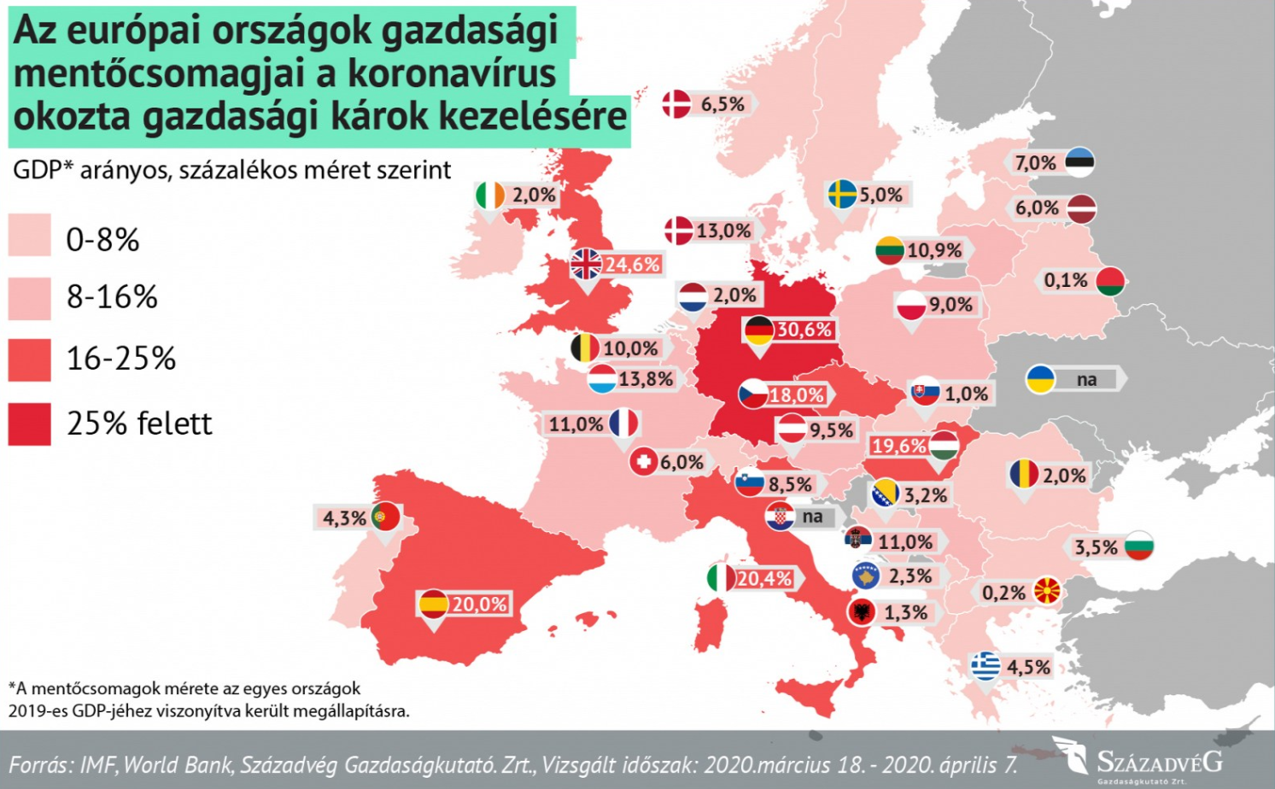
Az európai országok 2020-as gazdasági mentőcsomagjai a koronavírus okozta gazdasági károk kezelésére

Slide 3
2021 második negyedévétől stabil növekedési pályára állhat a magyar gazdaság, amely idén 6, jövőre pedig 5 százalékot meghaladó ütemben bővülhet
GDP (év/év)
GDP (negyedév/negyedév)
17,7% lett
-1,6% lett
Forrás: KSH, PM számítás 2021. június
Notes:
Az áthúzódó második hullám és a harmadik hullám miatt – még úgy is, hogy az idei március kicsit jobb lehet, mint egy éve, hiszen mára megtanultunk együtt élni a zárásokkal – a tavalyi negyedik negyedévnél jelentősebb visszaesés jöhet az első negyedévben.
Meglepő számokat várunk a második félévben, a magyar gazdaság visszaállása a növekedési tartományba meglepetésszerűen gyors lehet.
Ha a nagyarányú átoltottság lehetővé teszi az újranyitást, 2022-ben akár 5 százalék fölötti gazdasági növekedés is megvalósulhat.

Slide 4
Mit ígér a jövő az államháztartás egyenlege szempontjából? Annak iránya nálunk is javuló volt 2020 tavaszáig, helyette 2020 egészében mindenütt romlás. 2021-2022-ben újra javuló egyensúly
Államháztartási egyenleg Magyarországon és a környező EU-tagországokban (%)
Forrás: Eurostat, Európai Bizottság 2021 nyári előrejelzése, KT Titkárság szerkesztés

Slide 5
A GDP növekedésének üteme 2019-ig nálunk gyorsabb volt mind az államadósságénál, mind az államháztartás együttes kiadásánál. A koronavírus-járvány itt is átrendezést hozott, a kiadás gyorsan emelkedett, míg a GDP 2020-ban 5%-al vissza is esett. 2021-ben a magyar gazdaságban „visszapattanás”, 2022-ben további növekedés.
Néhány jellemző adat: GDP, államadósság, a magyar államháztartás kiadási főösszege, adósságszolgálat, EU forrás
Milliárd forint
2020-21 és 2022-ben mentesülés az államadósság-szabály alól!
Forrás: KT Titkársága szerkesztés

Slide 6
2010-2022 között az állam gazdasági funkciói felerősödtek, 2022-ben az egészségügyi kiadások nőnek, magára kevesebbet költ az állam. A konszolidált államháztartási kiadások szerkezete 2010-2022 között (ezer milliárd forint, pénzforgalmi szemléletben)
Forrás: PM, költségvetési törvények, KT Titkársága

Slide 7
A költségvetés 2022-ben a GDP 13%-át kitevő forrást biztosít a gazdaság újraindítására, mely a középtávú gazdasági növekedést alapozza meg
A Gazdaság-Újraindítási Akcióterv költségvetési forrásai
(milliárd forint)
A Gazdaság-Újraindítási Akcióterv elemei 2022-ben
(milliárd forint)
Gazdaság-újraindítás - nemzeti források | 3 883
Gazdaság-újraindítás - európai uniós források | 3 001
Gazdaság-újraindítást segítő adócsökkentés | 423,5
Gazdaság-Újraindítási Akcióterv elemei összesen | 7 308
GDP %-ában | 13,0%
Ebből 2021-ben és 2022-ben
326 és 350 Mrd Ft „helyreállítási eszköz” lenne az esedékes
Forrás: PM, 2021 április

Slide 8
Az államadósság-ráta a környező országokban – Románia kivételével – csökkenő volt. Ebbe a trendbe illeszkedtünk magas szintről indulva. Az uniós átlagnál 2020-ban - a romlás mellett is - mindegyikünk jobban állt, 2021-22-ben újra csökkenő pályán.
A GDP-arányos államadósság a környező uniós országokban (százalék)
Forrás: Eurostat, Európai Bizottság 2021 nyári előrejelzése, KT Titkárság szerkesztés

Slide 9
Magyarország felülmúlja az EU átlagát az Európai Bizottság GDP-növekedési előrejelzései szerint
GDP-előrejelzések az EU tagállamai számára
(2021, év / év; százalék)
GDP-előrejelzések az EU tagállamai számára
(2022, év / év; százalék)
Source: European Commission, spring forecast

Slide 10
…és a munkanélküliségi ráta is az egyik legalacsonyabb az EU-ban
Munkanélküliségi ráta 2020 (%)
Forrás: Eurostat

Slide 11
A munkaerőpiac a magasabb hozzáadott értékű tevékenységek irányába rendeződött át (IKT, tudományos és műszaki tevékenység)
Foglalkoztatottak számának változása (2019Q4 és 2020Q4 között)
Forrás: Eurostat/ITM/KT Titkárság

Slide 12
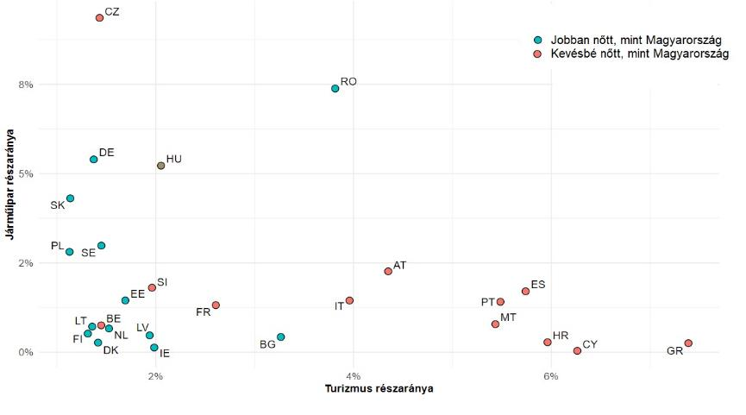
Egyértelmű a kapcsolat a GDP 2020-as visszaesésének mértéke, valamint a járműiparnak és a turizmusnak az egyes gazdaságokban betöltött szerepe között
A járműipar és a szálláshely-szolgáltatás, vendéglátás ágazatok részaránya az európai gazdaságok GDP-jében (%)
Három országcsoport azonosítható:
A turizmus GDP-részaránya magas, a járműiparé alacsony (mediterrán országok) – 2020-ban jobban visszaesett a GDP-jük, mint Magyarországnak
A járműipar GDP-részaránya magas, a turizmusé alacsony (németek, szlovákok, lengyelek) – 2020-ban kevésbé esett vissza a GDP-jük, mint Magyarországnak.
Alacsony a turizmus és a járműipar GDP-részaránya is (közép-európai, balti és északi országok) – 2020-ban kevésbé esett vissza a GDP-jük, mint Magyarországnak.
A 2020-as GDP-adat tekintetében:
Jobban teljesített, mint Magyarország
Rosszabbul teljesített, mint Magyarország
Magyarország
Mediterrán országok
Forrás: Eurostat, Makronóm Intézet számítás

Slide 13
Az ipari termelés visszapattanása rámutat a 2008-as és a 2020-as válság és válságkezelés különbségeire
Az ipari termelés alakulása
(szezonálisan és munkanappal kiigazított, 2015=100)
Forrás: KSH, 2021.03.05./ITM
Notes:
Alágak részesedése a feldolgozóiparon belül 2019 év vége:
Élelmiszer, ital, dohány-termék gyártása : 10,7%
Vegyi anyag, termék gyártása 5,0%
Gyógyszer-gyártás: 2,8%
Gumi-, műanyag és nemfém ásványi termék gyártása : 8,9%
Fémalapanyag és fémfeldolgozási termék gyártása: 8,2%
Számítógép, elektronikai, optikai termék gyártása: 12,1%
Villamos berendezés gyártása 5,2%
Gép, gépi berendezés gyártása: 5,6%
Járműgyártás: 29%

Slide 14
Magyarország 2019-ig gyakorlatilag az összes fő szektorban a legmagasabb növekedési dinamikát mutatta. 2020-ban mindenütt visszaesés, 2021-ben az iparban visszapattanás, a többi területen „visszakapaszkodás”
Hozzáadott érték éves változása a versenyszféra fő szektoraiban (%)
Piaci szolgáltatások
Ipar
Építőipar
Forrás: Eurostat/KT Titkárság
Notes:
A kilábalás első szakaszát (2014) az ipar (és az export) vezérelte az egész eurozónában és a KKE régióban is. Emellett a KKE országokban az építőipar is felpörgött az EU-s forrásoknak köszönhetően
2015-től fokozatosan élénkül a belső kereslet, ennek köszönhetően gyorsul a piaci szolgáltatások növekedése. Ezzel szemben az ipar dinamikája stabilizálódott
Magyarország a régióhoz képest: az ipar 2014-15-ben lóg ki felfelé az új autóipari kapacitásoknak köszönhetően, azóta a régiós mezőnnyel és az eurozónával együtt haladunk; az építőipar ciklusai sokkal szélsőségesebbek (EU források felhasználása); a szolgáltató szektor a régióban közepesnek mondható, az eurozónánál gyorsabban bővül

Slide 15
Az egész régióban kitüntetett szerepet játszik a járműipar, Magyarországon a 2008-as válság óta végrehajtott nagyberuházások emelték a súlyát, ha cikk-cakkosan is. A trend folytatódik a 2020-as törés után
Járműgyártás részaránya a GDP-ből
Járműgyártás részaránya a foglalkoztatásból (%)
Forrás: Eurostat/KT Titkárság

Slide 16
Némi késéssel ugyan, de a németországi feldolgozóipar teljesítménye a régióban is érezteti hatását
Feldolgozóipari termelés Németországban és a környező országokban (2017 december =100)
Járműgyártás Németországban és a környező országokban (2017 december =100)
Forrás: Eurostat/KT Titkárság,
A jobb oldali ábrán az ország nevek után zárójelben a járműipar feldolgozóipari hozzáadott értékben vett súlya szerepel
Notes:
A vállalati hitelezés a kilábalással együtt megindult a régióban és Magyarországon is, itthon az NHP is támogatta
A lakossági hitelállományt nálunk a háztartások adósságleépítése mellett intézményi változások (végtörlesztés, devizahiteles elszámolás) is csökkentették az elmúlt években

Slide 17
Fogyasztásban is az erőteljes visszaesés után lassú növekedés
A felhalmozási rátánk 2017 óta növekedik, utolérjük a KKE országok felső sávját
Bruttó állóeszköz felhalmozás (GDP %)
Fogyasztás (GDP %)
Nettó exportunk a visszaesés után újra felfelé ível
Nettó export (GDP %)
Forrás: Eurostat/KT Titkárság

Slide 18
Külkereskedelmi forgalmunk zuhanását 2021-ben szárnyalás követi – az exportban jobban, mint az importban
Export volumen változása
Import volumen változása
Forrás: Eurostat/KT Titkárság

Slide 19
Exportunkban az EU országok részesedése a meghatározó
Magyarország exportjának országcsoportonkénti összetétele 2012-ben és 2021 tavaszán
Összes kivitel: 23 143,1 milliárd Ft
Összes kivitel: 26 229,8 milliárd Ft
Forrás: KSH adatok alapján KT Titkársága gyűjtés és szerkesztés,

Slide 20
Importunkban is kiemelkedő az EU országok súlya. Az ázsiai országok előretörése szembetűnő
Magyarország importjának országcsoportonkénti összetétele 2012-ben és 2020-ban
Összes behozatal: 21 221,0 milliárd Ft
Összes behozatal: 16 520,0 milliárd Ft
Forrás: KSH adatok alapján KT Titkársága gyűjtés és szerkesztés

Slide 21
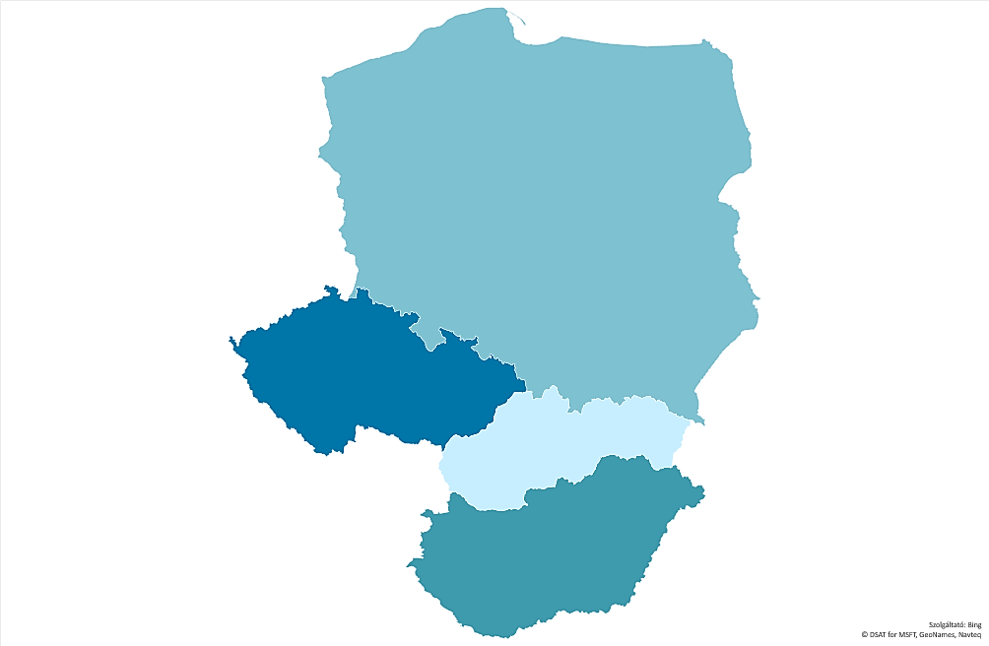
A V4 régió gazdasága erősen függ a németországi kapcsolatoktól az évtized fordulóján Beáramló FDI állomány aránya a GDP-hez
Német export súlya: 32,4%
FDI/GDP: 64%
Német export súlya: 28,1%
FDI/GDP: 39%
A magyar járműipar nagyjából hatszáz cége a külföldi bevételek közel 50 százalékát a németekhez irányuló exportból könyvelhette el a közelmúltban.
Német export súlya: 22,2%
FDI/GDP: 54,9%
Német export súlya: 27,4%
FDI/GDP: 58%
Forrás | Európai Bizottság, OECD/ Parragh Bianka/MNB/KT Titkárság

Slide 22
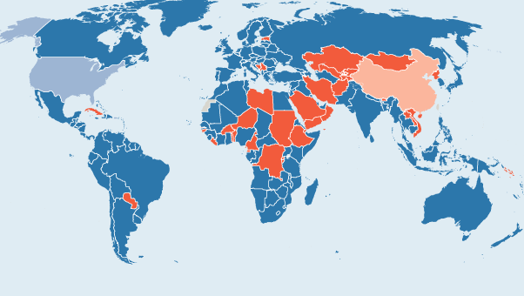
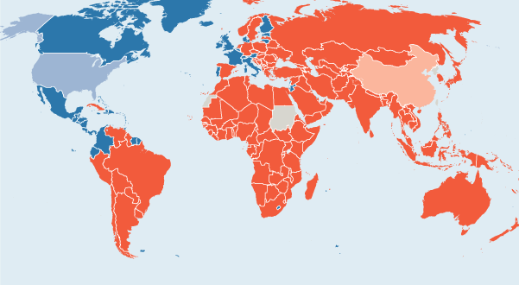
Kína gazdasági előre törését mutatja minden statisztika.
Mely országok számára volt fontosabb kereskedelmi partner Kína, mint az USA?
2000
2020
Forrás: The Economist alapján Kopint-Tárki, KT Titkárság szerkesztés

Slide 23
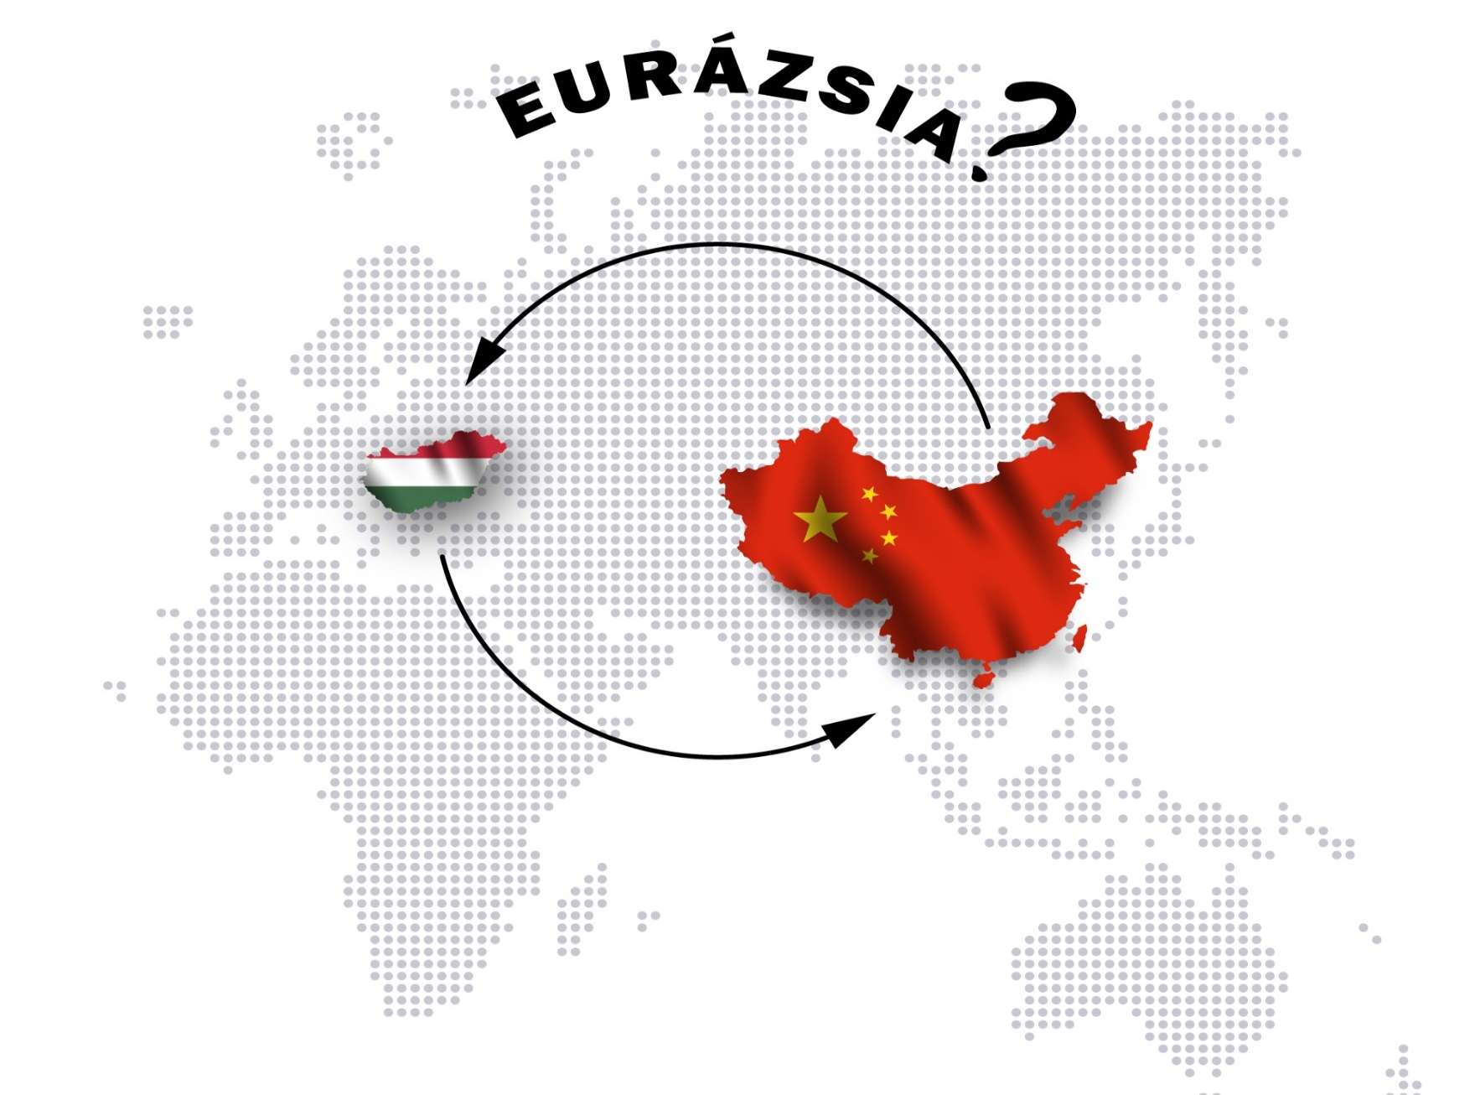
Kína egyre erőteljesebben részesedik mind az exportunkban, mind az importunkban
A teljes magyar export Kínába
A teljes magyar import Kínából
2010: 318,6 milliárd forint
2010: 1284,5 milliárd forint
2020: 629,4 milliárd forint
2020: 2690,3 milliárd forint
2021 (I-V. hó): 313,9 milliárd forint
2021 (I-V. hó): 1152,8 milliárd forint
Forrás: KSH, KT Titkárság
Notes:
Töltsük ki a részeket; hányszoros!

Slide 24
Súlypontváltás a világgazdaságban: az E7 országok (Kína, India, Brazília, Oroszország, Indonézia, Mexikó, Törökország) gazdasági súlya duplája lesz a G7 országokénak 2050-re
Világkereskedelmi helyzetkép
A világexport 80 százalékát 600 multinacionális vállalat adja
Ők dominálják a piacokat, a versenyt, a gazdaságpolitikai és a kereskedelmi szabályokat
Ők az „elefántok”, rájuk tekintettel kell lennie a gazdaságpolitikának
Míg ma ezek a vállalatok nagyrészt nyugati országokban nőttek fel, helyüket az E7 országok óriásvállalatai vehetik át
A szabadkereskedelmet hirdető fejlett nyugati országok egyre jobban védik saját piacaikat (pl. USA védővámok)
Kína és a többi fejlődő ország a szabadkereskedelem legfőbb támogatójává válik
A szabadkereskedelmi egyezmények környezetvédelmi és fogyasztóvédelmi szabályozások helyett hatalmi-gazdasági logika mentén születnek a jövőben is
A belőlük származó előnyöket a tőkeerős transznacionális cégek fölözik le a középosztály kárára
Gazdasági hatalomváltás: az E7 és a G7 országok GDP-je (ezer milliárd dollár, folyóáron)¹
A koronavírus-járvány ebben is átrendezést, a fejlődő országok javára felgyorsulást hozhat.
Egy helyi és globális szinten is felelős gazdaságpolitikának a szigorú fogyasztóvédelmi, környezetvédelmi szabályokat és az emberhez méltó munkakörülményeket szem előtt tartó kritikus infrastruktúra- és gazdaságfejlesztésre, valamint a méltányos globális adózás szempontjait érvényesítő nemzetközi gazdasági szerződésekre és kereskedelemi megállapodásokra kell törekedni.
Forrás: Szigeti Ádám, ELKH, ¹ PricewaterhouseCoopers/KT titkárság

Slide 25
Ahol nagyobb volt 2020-ban a gazdasági visszaesés, ott nagyobb 2021-ben a visszapattanás is IMF WEO GPD előrejelzések (százalék)
Forrás: IMF, WEO,

Slide 26
Összegzés a kockázatokról, veszélyekről. A gazdaság túlfűtéséről, inflációról, beruházási hatékonyságról - folytatott vitákat is ismerve, tény hogy a magyar gazdaság-védelem a koronavírus-válság idején eredményesnek bizonyult, az újraindítás sikeres mert...
Magyarország az elsők között lábalt ki a válságból: a válság előtti gazdasági teljesítményt a magyar gazdaság már 2021. II. negyedévében elérte, miközben a világgazdaság a becslések szerint csak 2022 végére éri utol magát.
A magyar munkajövedelmek a legválságállóbbak Európában az Eurostat számításai szerint.
2021 júniusában többen dolgoztak Magyarországon, mint az elmúlt 25 évben valaha. A magyar munkaerőpiac ezért csak átmenetileg került válságba és a koronavírus-válság alatt a magasabb hozzáadott értékű tevékenységek (IT-szektor, mérnöki-tudományos tevékenység) irányába rendeződött át.
A beruházásösztönző válságkezelésnek köszönhetően a magyar beruházási rátát a válság alatt sikerült a legjobb három között tartani az Unióban.
Az Uniónál gyorsabb oltási képességnek köszönhetően 1-1,5 hónappal előbb sikerült újraindítani a magyar gazdaságot, amely így 1-1,5 százalékpontos előnyhöz jutott vetélytársaival szemben.
A válság alatt a fiskális és a monetáris politika példás összhangban járult hozzá az eredményes válságkezeléshez.
Forrás: Makronom.hu, Dr. György László gazdaságstratégiáért és szabályozásért felelős államtitkár és Oláh Dániel elemzése

Slide 27
Az állam nem lehet távolságtartó, „alvó”
Világméretű gazdaságirányítási paradigmaváltásnak vagyunk tanúi.
A világgazdaság, a világpolitika véleményformáló fórumain egyre több szó esik arról, hogy ha versenyben akar maradni egy ország, nem maradhat, csak a működési kereteket biztosító pozícióban. Ösztönöznie, szelektíven támogatnia, s indokolt esetben mentenie kell gazdaságának szereplőit.
Láthatóan új irányítási modell formálódik, amely képes a legfőbb társadalmi és gazdasági célok meghatározására. Ami hosszú távlatban előre tekintve elkötelezett azok megvalósítása mellett. A fejlődés elősegítését tekinti a legfőbb prioritásnak, és képes a társadalom mobilizálására e célok elérése érdekében.
Az ösztönző állam lényege a körülményekhez való rugalmas, de elveket, szilárd, stratégiai célokat követő alkalmazkodás, az improvizálás elkerülése.
Ahol a kormányzat képes a társadalmi-gazdasági értékeket és érdekeket rendszerbe foglaltan, szelektíven kezelni, s a teljesítmények harmonikus növelését így helyezi középpontba, versenyelőnyre tesz szert.
A jól megalapozott stratégiákra támaszkodó, „minőségi” pénzköltés igy ad a gazdaság szereplőinek lendületet s szolgál társadalmi, emberi, jóléti érdekeket, amelyeknek visszaáramló energiája további hozzájárulást nyújt az ország emelkedő pályán tartásához.

Slide 28
Köszönöm a megtisztelő figyelmet!

